Slide 2
Corso: VET Modulo: Bioeconomia, economia circolare e prodotti bio-based Unità: Economia Circolare
Authors: UOP

Slide 3
CONTENUTI
1. Economia circolare - principi, dimensioni, benefici e sfide
2. Riduzione delle risorse e gestione dei rifiuti
3. Produzione agricola di risorse biobased
4. Agroecologia e pratiche rigenerative
5. Tecnologie di agricoltura circolare

Slide 4
1. Economia circolare - principi, dimensioni, benefici e sfide

Slide 5
1.1. Introduzione
Il rapporto 2022 delle Nazioni Unite prevede una crescita significativa della popolazione:
8.5 miliardi entro il 2030
9.7 miliardi entro il 2050
Estrazione mondiale annuale di materie prime:
Aumentata da 27,1 miliardi di tonnellate nel 1970 a 92,1 miliardi di tonnellate nel 2017
Tasso di crescita medio annuo del 2,6%
Domanda pro capite di materie prime prevista in aumento:
Da 7,4 tonnellate nel 1970 a 12,2 tonnellate nel 2022

Slide 6
1.1. Introduzione
Il 50% delle emissioni globali di gas serra è attribuito a:
Estrazione mineraria, lavorazione delle materie prime e produzione alimentare
Responsabile di oltre il 90% della perdita di biodiversità e della scarsità d'acqua
Emissioni di gas serra in aumento:
Aumento significativo dal 1990
Gas primari: anidride carbonica da combustibili fossili e industria, metano
Nonostante gli impegni assunti dall'UE, i livelli di gas serra continuano ad aumentare:
I livelli di gas serra sulla Terra stanno aumentando nonostante gli obiettivi di riduzione
Necessità di un'economia circolare:
Affrontare le pressioni ambientali
Creare un futuro più sostenibile attraverso la gestione delle risorse

Slide 7
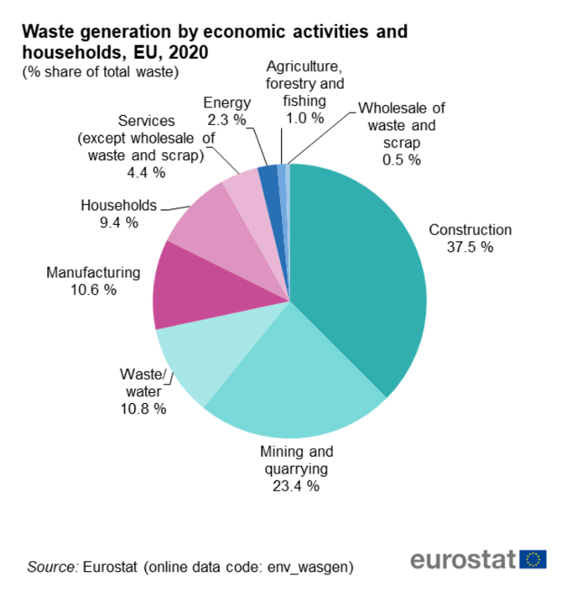
1.1. Introduzione
Sapevate che nel 2020 l'Europa ha prodotto 2.151 milioni di tonnellate di rifiuti provenienti da tutti i settori e dalle famiglie?
Su base pro capite, ogni persona ha prodotto 4,8 tonnellate di rifiuti!

Slide 8
1.2. Economia Circolare
Il Parlamento europeo (2016) definisce l'economia circolare come:
"un modello economico basato tra l'altro sulla condivisione, il leasing, il riutilizzo, la riparazione, la ristrutturazione e il riciclaggio, in un ciclo (quasi) chiuso, che mira a mantenere sempre la massima utilità e il massimo valore di prodotti, componenti e materiali".
Questo approccio parte dal livello fondamentale della progettazione dei prodotti, che si basa su durata, migliorabilità e riciclabilità. I prodotti sono incentivati a essere utilizzati ripetutamente e ricondizionati durante il loro ciclo di vita. Tuttavia, una volta smessi di funzionare, i prodotti presentano un problema importante, che riguarda il riciclaggio e il recupero delle risorse.

Slide 9
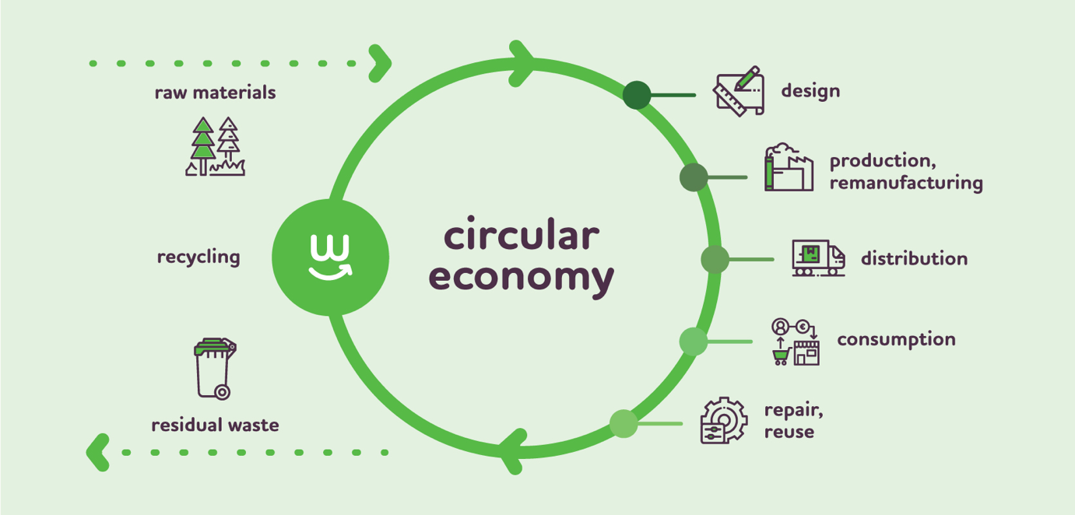
1.2. Economia Circolare
Modello di Economia Circolare
SOURCE: WWW.EUPOLITICALREPORT.EU

Slide 10
1.3. Lineare vs Circolare
Negli ultimi 150 anni, il progresso industriale ha seguito in gran parte un modello economico lineare.
Conosciuto come sistema " prendi, produci, spreca":
Risorse utilizzate per produrre oggetti che diventano rifiuti
I prodotti seguono un percorso lineare dalle materie prime ai rifiuti
Vantaggi del modello lineare:
Ha permesso la produzione di massa e la crescita economica
Ha fatto uscire le persone dalla povertà e ha alimentato la crescita della popolazione

Slide 11
1.3. Lineare vs Circolare
I modelli circolari e lineari si differenziano per l'approccio alla creazione e al mantenimento del valore. Mentre l'economia lineare opera secondo la sequenza " prendi-produci-spreca", in cui le materie prime vengono raccolte, trasformate in prodotti e infine scartate, la creazione di valore dipende dalla produzione e dalla commercializzazione del massimo numero di prodotti.
L'approccio dell'economia circolare si concentra sull'ottimizzazione dell'uso delle risorse, privilegiando input sostenibili, prolungando la vita del prodotto per massimizzare il valore e riciclando i sottoprodotti e i rifiuti in nuovi materiali o prodotti..

Slide 12
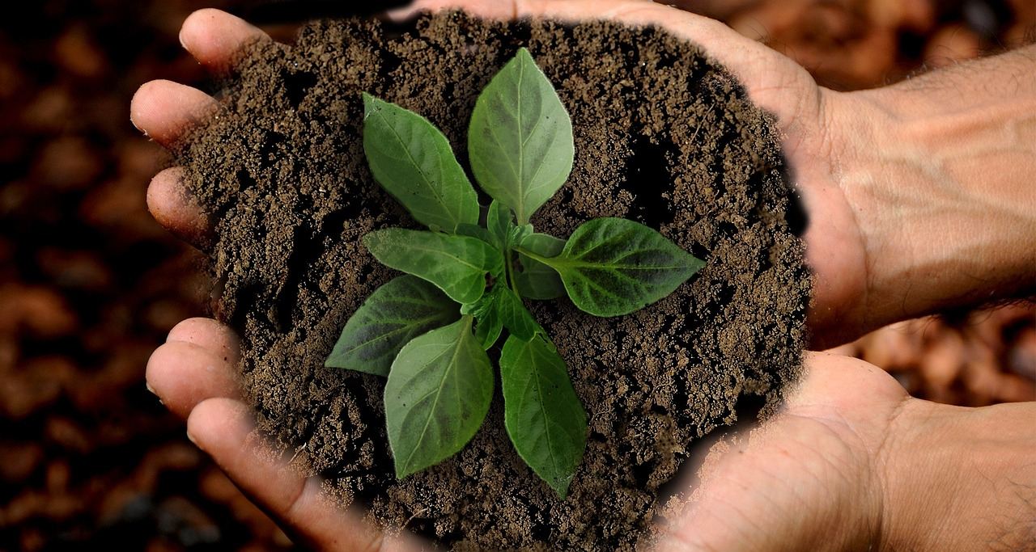
1.4. Benefici dell'Economia Circolare
Impatto ambientale
Riduzione della dipendenza dalle materie prime
Vantaggi economici e per i consumatori

Slide 13
Ulteriori informazioni
Se volete approfondire il tema dell'Economia Circolare, guardate questo video al seguente link https://www.youtube.com/watch?v=zCRKvDyyHmI
Se volete approfondire il tema delle Statistiche sui Rifiuti, leggete questo articolo al seguente link https://ec.europa.eu/eurostat/statistics-explained/SEPDF/cache/1183.pdf

Slide 14
2. Riduzione delle risorse e gestione dei rifiuti

Slide 15
2.1. Riduzione delle Risorse e Gestione dei Rifiuti
Panoramica sulla gestione dei rifiuti
La gestione dei rifiuti comprende vari processi come la raccolta, il trasporto, il trattamento, il riciclaggio e lo smaltimento dei materiali di scarto.
Gli obiettivi includono la minimizzazione dei rifiuti, il riutilizzo dei materiali, la restituzione dei rifiuti organici all'ambiente e l'adattamento ai cambiamenti nella composizione dei rifiuti.
Le pratiche differiscono tra i Paesi in via di sviluppo e quelli industrializzati, il che richiede la considerazione di fattori locali come i tipi di rifiuti, le prospettive della società e le limitazioni delle risorse..

Slide 16
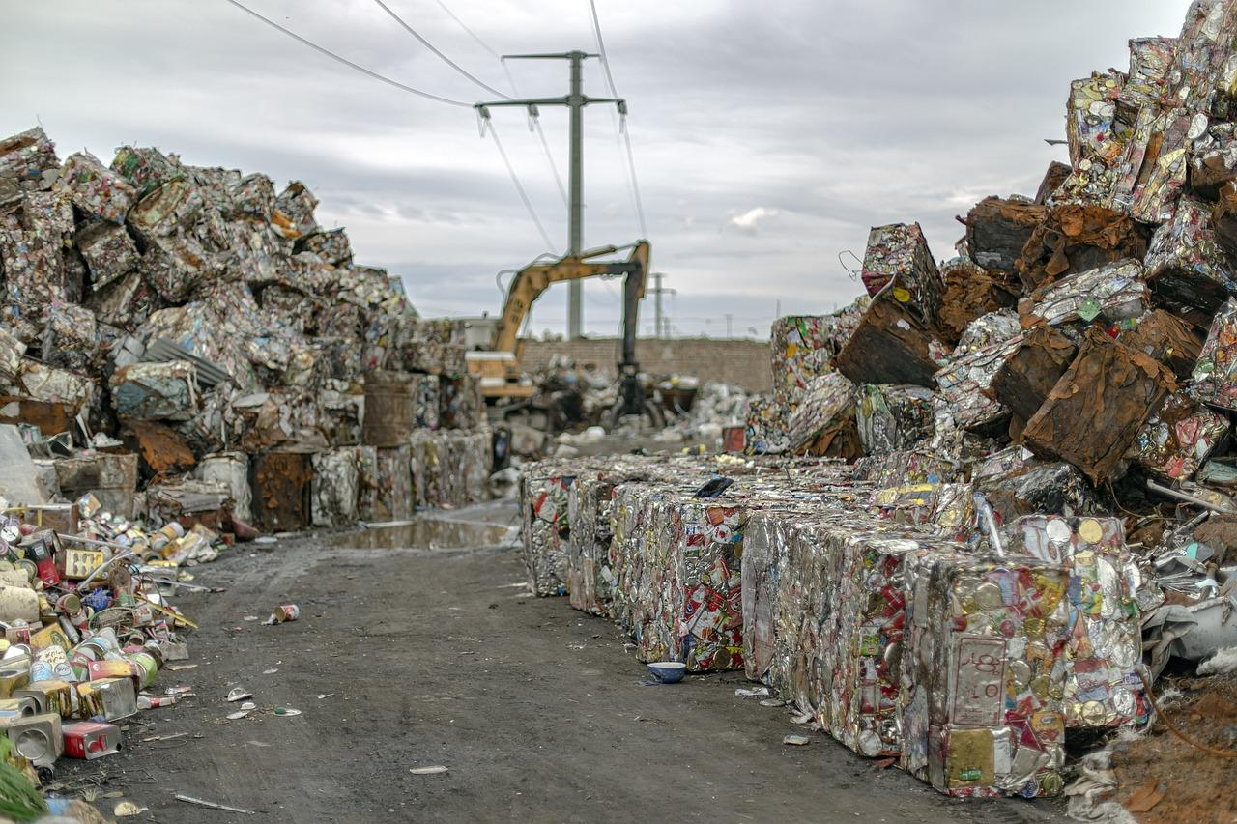
2.1. Riduzione delle Risorse e Gestione dei Rifiuti
Componenti di un sistema di gestione dei rifiuti
Un sistema di gestione dei rifiuti comprende le azioni relative alla raccolta, al trattamento, allo smaltimento e al riciclaggio dei rifiuti.
Il sistema comprende quattro segmenti principali: generazione dei rifiuti, raccolta e trasporto, trattamento e smaltimento finale.
La moderna gestione dei rifiuti dà priorità ad alti tassi di riciclaggio e alla separazione netta delle fonti di rifiuti per ridurre al minimo l'impatto ambientale e massimizzare il recupero delle risorse.

Slide 17
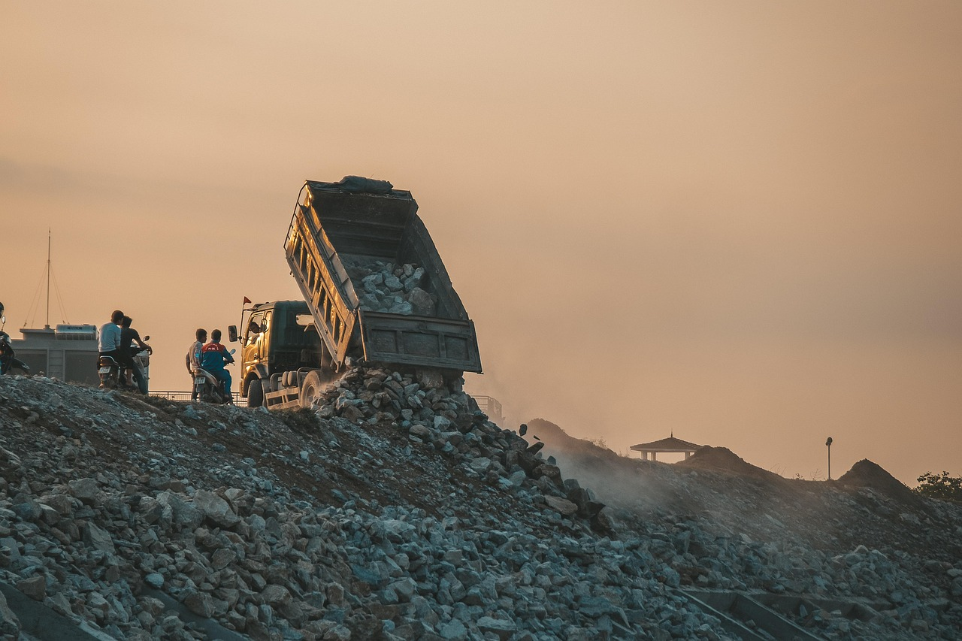
2.1. Riduzione delle Risorse e Gestione dei Rifiuti
Strategie per la gestione dei rifiuti
Le strategie di gestione dei rifiuti possono essere classificate in quattro approcci principali:
Riduzione o prevenzione dei rifiuti
Riciclaggio dei rifiuti
Trattamento termico con cattura di energia
Smaltimento in discarica
La priorità è data alla minimizzazione dei rifiuti, seguita dal riciclaggio per recuperare i materiali per usi alternativi.
I metodi di smaltimento sono classificati in base all'impatto ambientale, con una gerarchia che comprende la riduzione, il riutilizzo, il riciclaggio, il compostaggio, l'incenerimento e la discarica.
Una gestione efficace dei rifiuti richiede la comprensione del volume, della natura e dell'origine dei rifiuti, mentre i rifiuti inevitabili vengono gestiti da appaltatori autorizzati per il trattamento fuori sede.
La gerarchia dei rifiuti dà priorità alle pratiche per massimizzare i benefici dei prodotti e ridurre al minimo la produzione di rifiuti, enfatizzando l'utilizzo sostenibile.

Slide 18
2.1. Riduzione delle Risorse e Gestione dei Rifiuti
Gerarchia di gestione dei rifiuti
SOURCE: DEMIRBAS, 2011

Slide 19
Ulteriori informazioni
Se volete approfondire il tema della gestione dei rifiuti in Europa, ascoltate questo podcast al seguente link https://www.youtube.com/watch?v=pE7a4N9GDKk
Se volete approfondire il tema degli imballaggi a zero rifiuti, guardate questo video al seguente link https://www.youtube.com/watch?v=PvAd7t33fdo

Slide 20
3. Produzione agricola di risorse biobased

Slide 21
3.1. Prodotti Bio-based
Definizione
I prodotti biobased sono prodotti realizzati con materie prime sostenibili provenienti dal settore alimentare o agricolo.
La Commissione Europea li definisce come prodotti realizzati interamente o parzialmente da fonti biologiche, escluse le fonti fossili.
Negli Stati Uniti, i prodotti bio-based sono definiti dal Farm Security and Rural Investment Act del 2002 come articoli derivati da materiali agricoli biologici o rinnovabili.
Promozione e Normativa:
Il Dipartimento dell'Agricoltura degli Stati Uniti ha lanciato il programma BioPreferred nel 2002 per incoraggiare l'uso di prodotti a base biologica.
Tra gli esempi vi sono gli spray per l'agricoltura, gli additivi per il compost e i prodotti per il controllo dei parassiti.

Slide 22
3.1. Prodotti Bio-based
Cambiamento globale:
La transizione verso i prodotti biobased riflette le dinamiche economiche, politiche e commerciali dell'agricoltura.
I progressi nei processi e nelle tecnologie di conversione guidano questo cambiamento, convertendo gli input agricoli tradizionali in prodotti chimici, energia e altri prodotti innovativi.
Accesso alle informazioni:
Le parti interessate hanno bisogno di accedere a banche dati tecniche complete per orientarsi efficacemente tra le diverse classi di bioprodotti..
Iniziative come la NASULGC sottolineano l'importanza di tali risorse per facilitare un processo decisionale informato.

Slide 23
3.1. Prodotti Bio-based
Rappresentazione schematica delle divisioni dei prodotti biobased
SOURCE: PRIYA ET AL, 2023

Slide 24
3.1. Prodotti Bio-based
Biomateriali:
Derivano da varie fonti di biomassa, tra cui piante, risorse marine e residui animali.
La lavorazione di queste risorse produce biomateriali, che richiedono la conoscenza della composizione della materia prima per una produzione efficace.
Combustibili energetici:
La biomassa serve come fonte di energia rinnovabile, comprese le piante, i rifiuti agricoli e i sottoprodotti forestali.
I biocarburanti come l'etanolo, il metanolo e il biodiesel sono prodotti dalla biomassa utilizzando processi di conversione biochimici o termochimici.
Prodotti biochimici:
I prodotti chimici rinnovabili derivati dalla biomassa offrono alternative ecologiche ai prodotti chimici derivati dal petrolio.
Ne sono un esempio i bioalcoli e gli acidi bioderivati, utilizzati nell'industria farmaceutica, cosmetica e alimentare.
Queste alternative sono spesso più sostenibili, economiche e biodegradabili rispetto alle controparti non rinnovabili.

Slide 25
3.2. L'emergenza dei bioprodotti in agricoltura
Tipi di bioprodotti :
Biopesticidi: Utilizzano agenti biologici per controllare parassiti e malattie.
Biostimolanti: Stimolano la crescita delle piante utilizzando sostanze come ormoni o enzimi.
Biofertilizzanti: Forniscono nutrienti da fonti organiche, come compost o farina di pesce, per migliorare la protezione, il miglioramento e la nutrizione delle colture.
Applicazioni:
Ampiamente adottati in tutti i settori industriali, dai cosmetici ai carburanti, grazie alla loro natura ecologica e alla loro efficacia.
Svolgono un ruolo fondamentale nella gestione integrata dei parassiti, facilitando la comunicazione tra le specie e promuovendo pratiche agricole sostenibili.

Slide 26
Ulteriori informazioni
Se volete approfondire il tema dei prodotti biologici, leggete questo articolo al seguente link https://single-market-economy.ec.europa.eu/sectors/biotechnology/bio-based-products_en#:~:text=Bio%2Dbased%20products%20are%20wholly,and%20paper%2C%20textiles%2C%20etc
Se volete approfondire il tema delle plastiche biobased dai rifiuti agricoli, guardate questo video al seguente link https://www.youtube.com/watch?v=ioHQNIrsojU

Slide 27
4. Agroecologia e pratiche rigenerative

Slide 28
4.1. Agroecologia
Origini ed evoluzione dell' agroecologia
L'agroecologia affonda le sue radici nei sistemi alimentari tradizionali delle popolazioni indigene, che racchiudono profonde connessioni con gli ecosistemi, le tradizioni e il patrimonio culturale.
Il termine "agroecologia" è emerso all'inizio del XX secolo, concentrandosi inizialmente su aspetti come il controllo dei parassiti e la biologia del suolo, prima di espandersi fino a includere la gestione delle colture, la salute del suolo e la meteorologia agricola negli anni Cinquanta.
Negli anni Sessanta, studiosi come Wolfgang Tischler hanno contribuito allo sviluppo dell' agroecologia come disciplina accademica indipendente, esplorando le interazioni tra piante, animali, suolo e clima all'interno degli agroecosistemi.

Slide 29
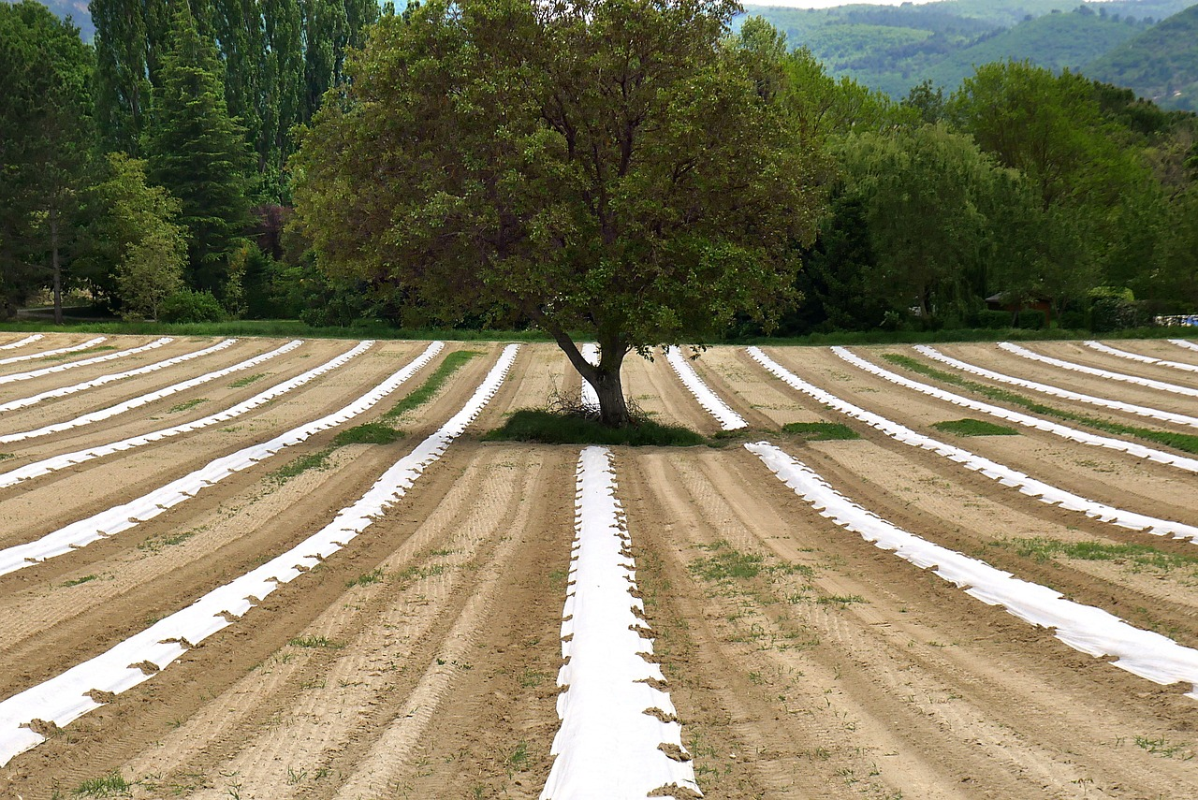
4.1. Agroecologia
Crescita ed espansione dell' agroecologia
Gli anni Novanta hanno visto una crescita significativa dell' agroecologia sia come disciplina scientifica sia come movimento di base, stimolato dalla crescente consapevolezza ambientale.
In questo periodo, le università europee e statunitensi hanno iniziato a offrire programmi di agroecologia, mentre sono emerse ONG come la brasiliana AS-PTA per facilitare la collaborazione tra agroecologi e agricoltori..
Negli anni 2000, l'agroecologia si è evoluta al di là dell'agricoltura per inglobare l'intero sistema alimentare, integrando dimensioni ambientali, economiche e sociali e promuovendo pratiche sostenibili dalla produzione al consumo.

Slide 30
4.1. Agroecologia
Prospettive diverse e linee guida
Nonostante la sua crescita, la definizione di agroecologia rimane oggetto di dibattito: alcuni la considerano un campo puramente tecnico, mentre altri ne sottolineano il potenziale politico e di trasformazione.
I "10 elementi dell' agroecologia" della FAO e i 13 principi guida del Comitato delle Nazioni Unite per la sicurezza alimentare mondiale sottolineano la natura multiforme dell' agroecologia, sostenendo un approccio olistico che combina le conoscenze tradizionali con la scienza per guidare profondi cambiamenti nei sistemi alimentari per la sostenibilità e l'equità sociale.

Slide 31
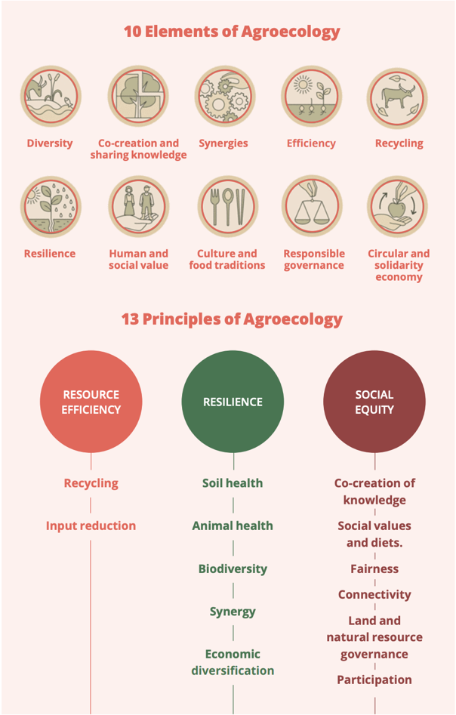
4.1. Agroecologia
Elementi e principi dell’ agroecologia
SOURCE: IDS & IPES-FOOD, 2022

Slide 32
4.1. Agroecologia
I 13 criteri di riferimento dell' agroecologia si allineano ai 10 elementi, riflettendo la sua evoluzione da metodo per modificare una produzione alimentare insostenibile ad approccio globale.
Oggi l'agroecologia integra le conoscenze scientifiche con l'applicazione pratica, sostenuta da un movimento sociale che sostiene una revisione completa dei sistemi alimentari.
Questa trasformazione dà priorità alla sostenibilità ambientale e alla giustizia distributiva, ottenendo un riconoscimento formale nella governance alimentare internazionale con il sostegno di un gruppo eterogeneo ma unificato di esperti.

Slide 33
4.2. Pratiche rigenerative
Origini e principi dell'agricoltura rigenerativa
L'agricoltura rigenerativa risale al movimento biologico degli anni '60 negli Stati Uniti, influenzato da Silent Spring di Rachel Carson.
Il Rodale Institute ha coniato il termine "biologico rigenerativo" all'inizio degli anni '80, sottolineando la naturale capacità di ringiovanimento degli ecosistemi e della biodiversità.
Richard Harwood ha delineato tre principi fondamentali: i collegamenti all'interno dei sistemi agricoli, il mantenimento dell'equilibrio biologico e l'alimentazione di un mutualismo costruttivo, riducendo al minimo i danni.

Slide 34
4.2. Pratiche rigenerative
Mentre l'agricoltura rigenerativa si afferma a livello internazionale, le grandi multinazionali dell'agroalimentare influenzano il discorso.
Esse investono in approcci rigenerativi, ma spesso danno priorità a preoccupazioni ambientali come la salute del suolo e le emissioni di carbonio rispetto alla giustizia sociale e all'equità.
Alcune versioni aziendali dell'agricoltura rigenerativa possono concentrarsi esclusivamente sulla compensazione delle emissioni senza affrontare questioni sociali più ampie, evidenziando la necessità di un approccio olistico.

Slide 35
Ulteriori informazioni
Se volete approfondire l'argomento dell'agricoltura rigenerativa, leggete questo articolo al seguente link https://www.weforum.org/agenda/2022/10/what-is-regenerative-agriculture/#:~:text=Regenerative%20agriculture%20focuses%20on%20improving,well%20as%20reducing%20soil%20erosion.
Se volete approfondire il tema dell'agricoltura rigenerativa, guardate questo video al seguente link https://www.youtube.com/watch?v=yp1i8_JFsao

Slide 36
5. Tecnologie di Agricoltura Circolare

Slide 37
5.1. Tecnologie di Agricoltura Circolare
Le pratiche agricole sostenibili devono rispondere alle esigenze di una popolazione in crescita.
Le tecnologie in azienda facilitano diversi modelli di produzione sostenibile: agricoltura intelligente dal punto di vista climatico, intensificazione sostenibile e produzione agroecologica.
Gli investimenti nelle tecnologie agricole, sia su larga che su piccola scala, possono aumentare i rendimenti e minimizzare gli impatti ecologici.
I governi di tutto il mondo stanno incoraggiando gli investimenti nelle aziende agricole per migliorare la produttività, la sostenibilità e i redditi degli agricoltori.
I recenti dibattiti evidenziano il passaggio alla circolarità degli alimenti per migliorare la sostenibilità.
I governi di regioni come l'UE, la Cina e l'America Latina stanno investendo in tecnologie che promuovono la circolarità nelle aziende agricole per incrementare la produzione, la sostenibilità e rispettare gli accordi internazionali sul clima.

Slide 38
5.1. Tecnologie di Agricoltura Circolare
Sapevate che molti agricoltori sono spesso riluttanti o hanno bisogno di aiuto per finanziare i miglioramenti dell'azienda agricola?
Questa riluttanza può essere dovuta a una serie di fattori, tra cui l'avversione al rischio, la scarsità di risorse, la mancanza di credito o il mancato riconoscimento dei vantaggi. Tuttavia, alcune tecnologie possono offrire molteplici vantaggi, tra cui l'adattamento al clima, la resilienza e l'aumento del reddito.

Slide 39
5.2. Benefici di specifiche tecnologie circolari
Tecnologie per la riduzione delle emissioni di gas serra e del potenziale di eutrofizzazione negli allevamenti di bestiame
Le tecnologie adottate comprendono sistemi di filtraggio a sabbia, separazione dei rifiuti solidi, biodigestori, macchine per la mungitura e riutilizzo delle acque reflue.
Con l'adozione di queste tecnologie sono state osservate riduzioni significative della CO2eq annuale e del potenziale di eutrofizzazione.
Tuttavia, la costruzione o la riabilitazione di fosse settiche ha comportato un aumento significativo delle emissioni di CO2eq rispetto agli scenari senza gestione del letame.
Alcune tecnologie hanno mostrato un'efficacia costante indipendentemente dalle dimensioni della mandria, mentre altre sono state influenzate dalle dimensioni della mandria.
Le discariche sono state identificate come uno dei principali fattori che contribuiscono alle emissioni di gas serra, con emissioni significative per vacca nonostante la riduzione del potenziale di eutrofizzazione.

Slide 40
Ulteriori informazioni
Se volete approfondire il tema dei sistemi di agricoltura intelligente, leggete questo articolo al seguente link https://www.mdpi.com/2673-4591/9/1/10
Se volete approfondire la conoscenza di un'azienda agricola che non utilizza il suolo, guardate questo video al seguente link https://www.youtube.com/watch?v=WiOhsLFvmJU

